Slide 1
專題名稱:
高速公路車禍事故偵測
第二組

Slide 2
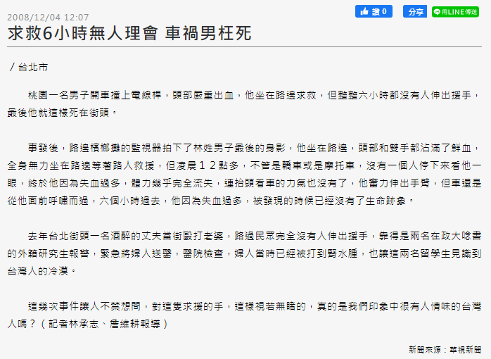
研究動機
發生車禍無人理會
https://news.cts.com.tw/cts/society/200812/200812040257522.html

Slide 3
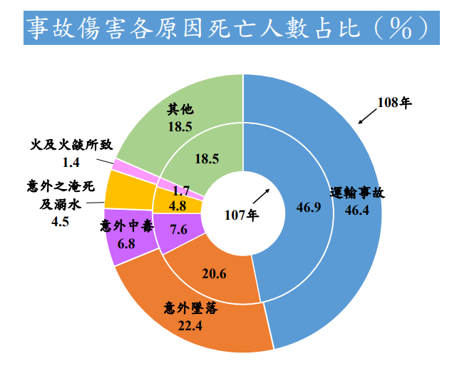
國人事故
傷亡占比
資料來源:民國109年08月17日 行政院主計總處 綜合統計處

Slide 4
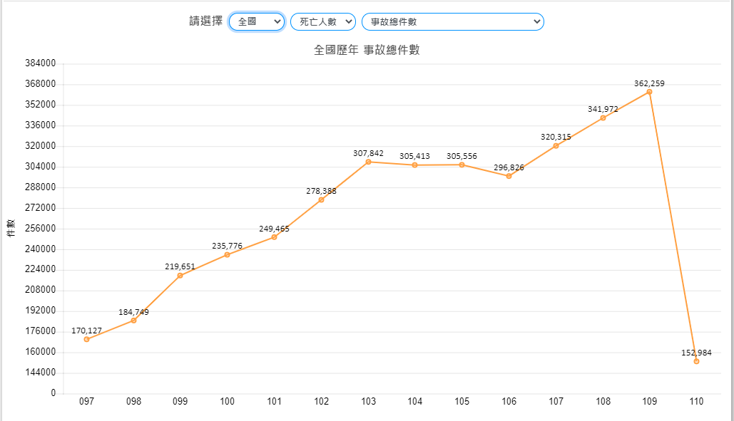
車禍事故
歷年件數
資料來源:道安資訊查詢網

Slide 5
研究目的
當發生車禍時車主失去意識，或無法自行報警求救，周邊也沒有人員可以協助，該如何在黃金時間內送醫

Slide 6
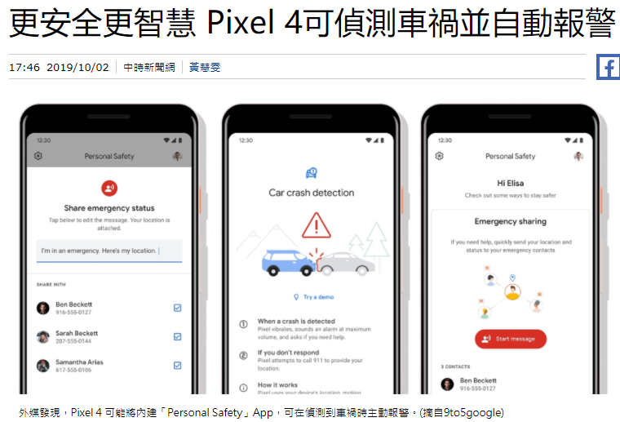
目前有哪些相似的產品

Slide 7
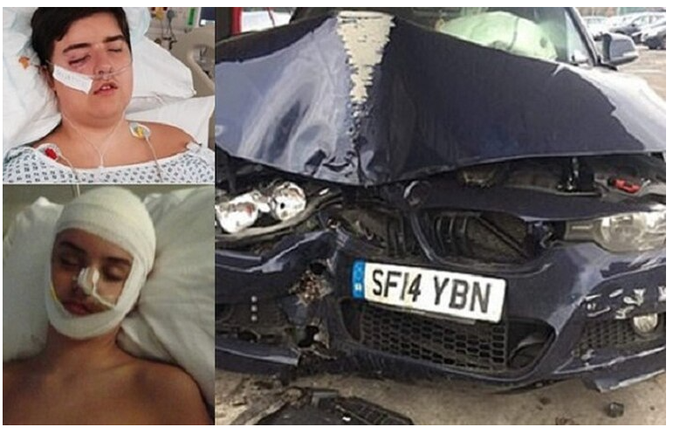
目前有哪些相似的產品
少年撞車頭脊重創 BMW竟自動報警救一命
https://tw.appledaily.com/international/20191015/TVRJVYULC2CRBH4EMSHZIHUBK4/

Slide 8

解決方法
CNN : YOLOv4 ( You Only Look Once)
將所需要使用的影像放入
再將影像切成NxN的網格
利用圖像分類(lambeling)和定位，便能預測所要的對象的bounding box 和其對應的類別的機率。 現在YOLOv4應用在智慧城市交通問題，可以在路口即時偵測車輛和車流分析，甚至能控制燈號

Slide 9
要使用什麼資料集進行訓練
車禍現場撞擊的車輛照片集:
1.車輛變形圖片
2.正常無損的車輛圖片

Slide 10
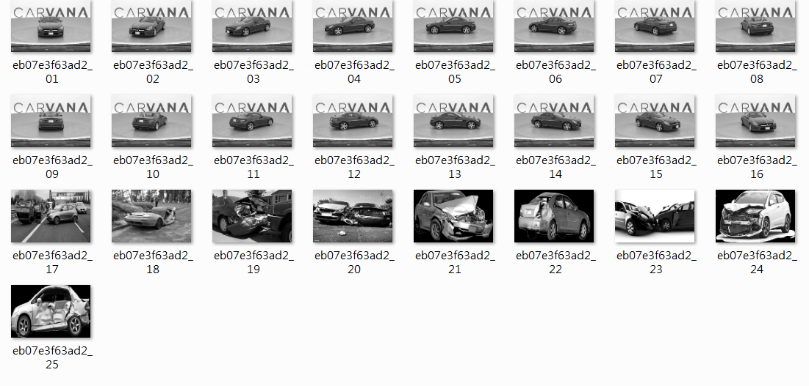
圖片的預處理
1.大小控管 畫質統一設定成:1918*1280
2.灰階處理 把圖像轉成灰階 不讓色彩干擾判斷

Slide 11
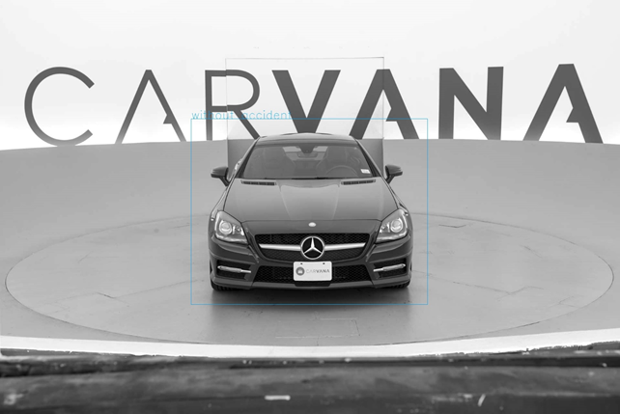
First-train
結果

Slide 12
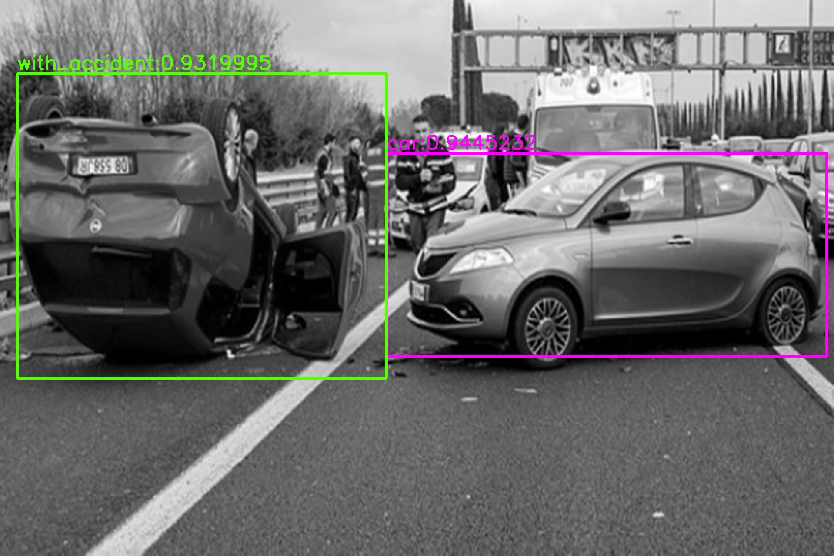
First-train
結果
with_accident:0.9319995
car:0.9445232

Slide 13
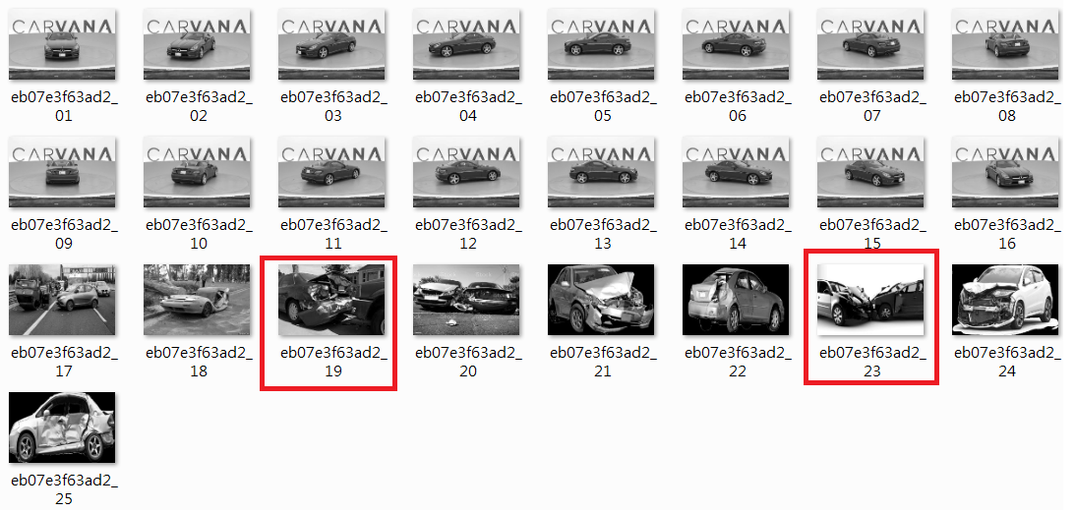
First-train
結果探討
無法辨識with_accident
可能原因 :1.資料數不足
2.訓練資料car被裁切

Slide 14
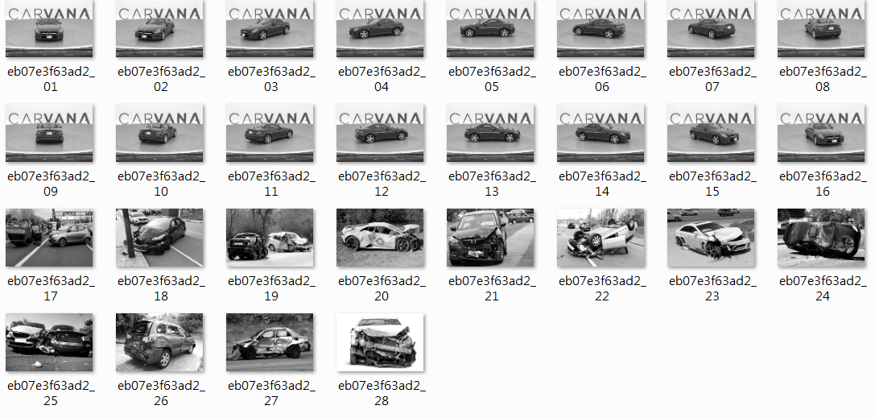
Second-train
嘗試優化
增加with_accident圖片數
資料挑選car無被裁切圖片
重新label並增加epoch數

Slide 15
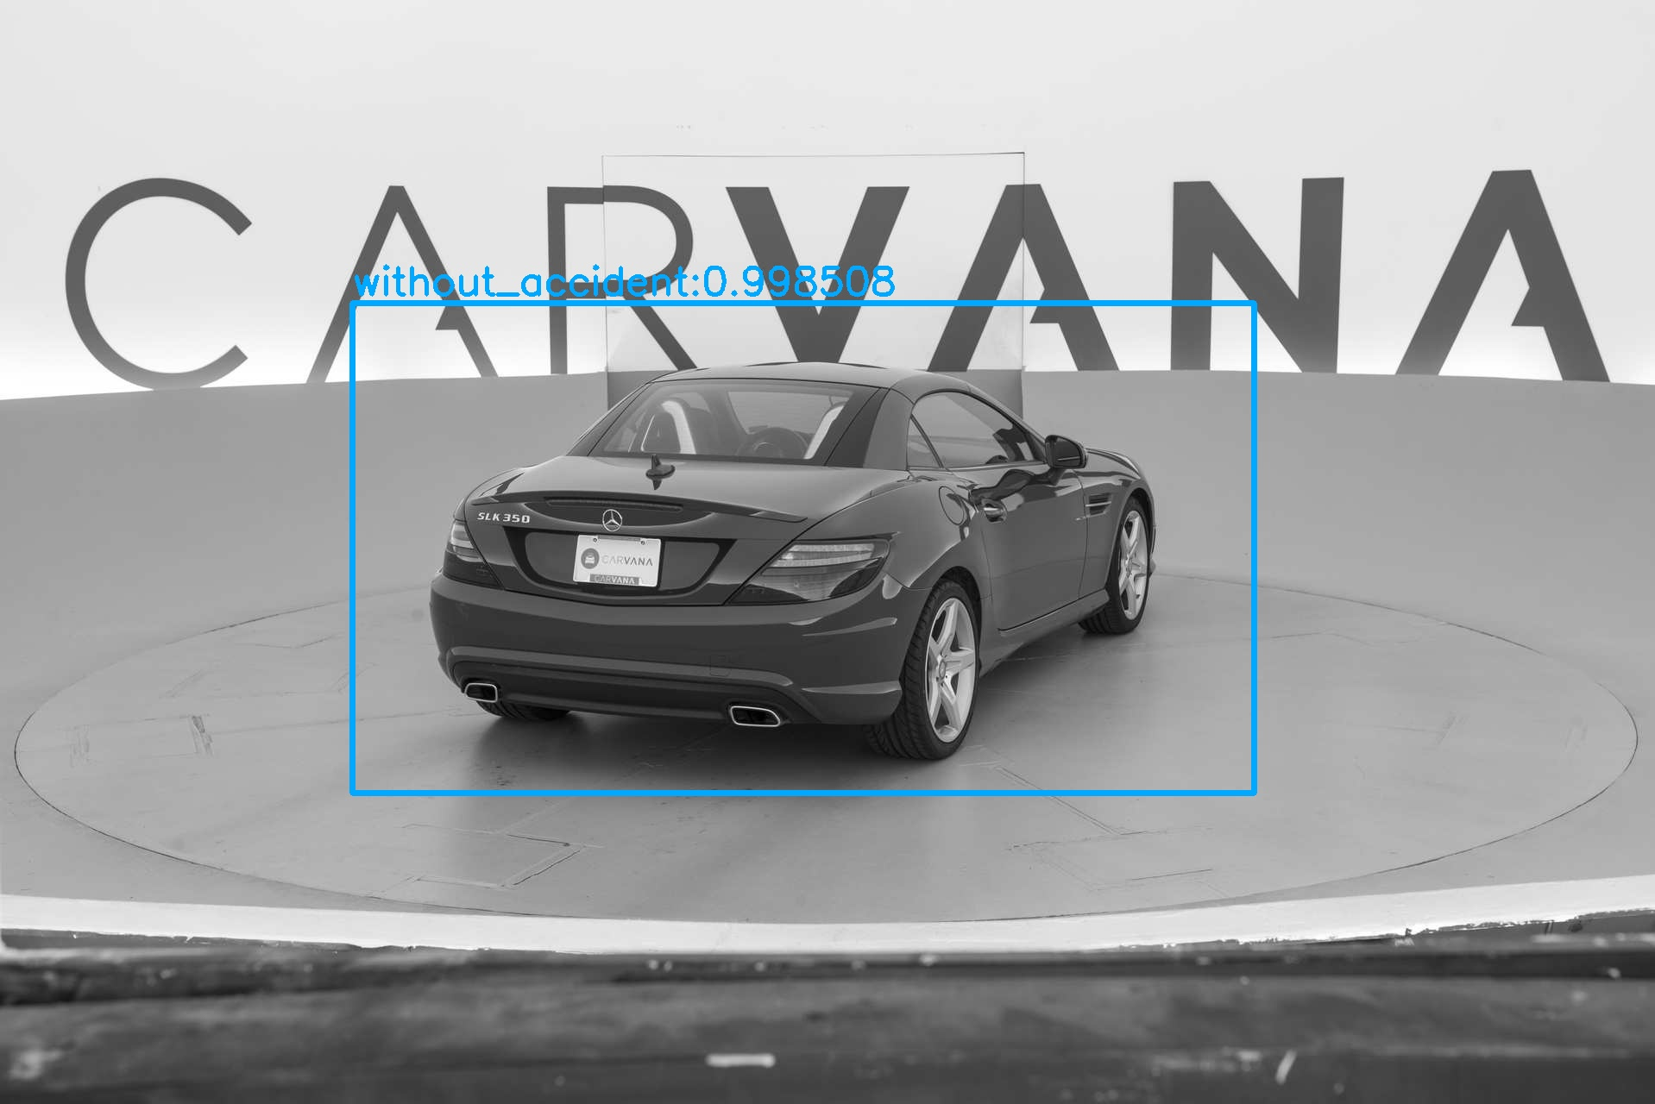
Second-train
結果
without_accident:0.998508

Slide 16
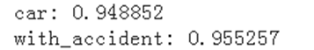
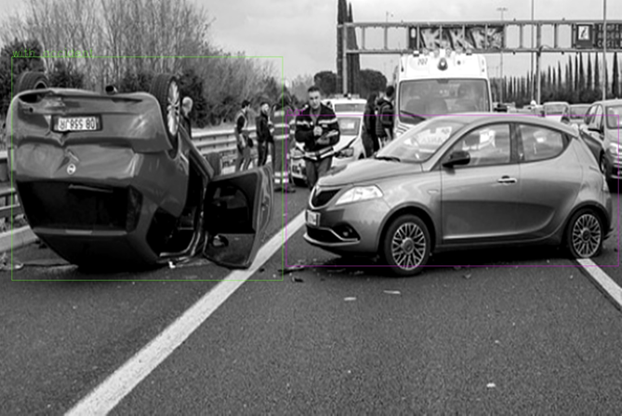
Second-train結果

Slide 17
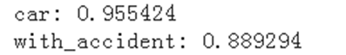
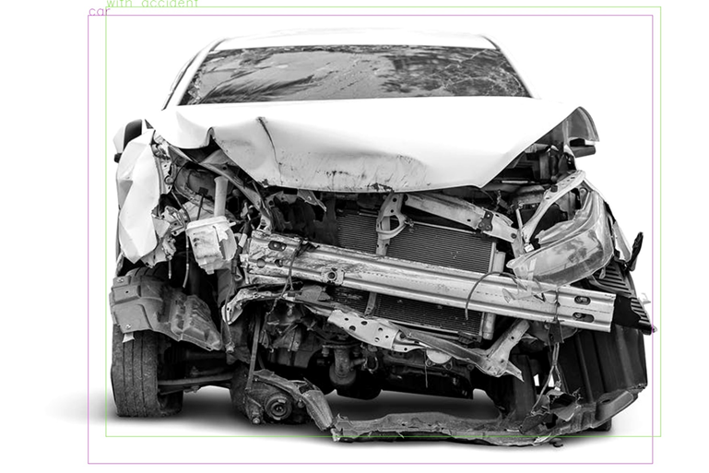
Second-train結果

Slide 18
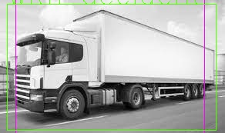
Second-train
結果探討
。已可粗略分辨有無車禍和car
。未見過的車種會視為車禍

Slide 19
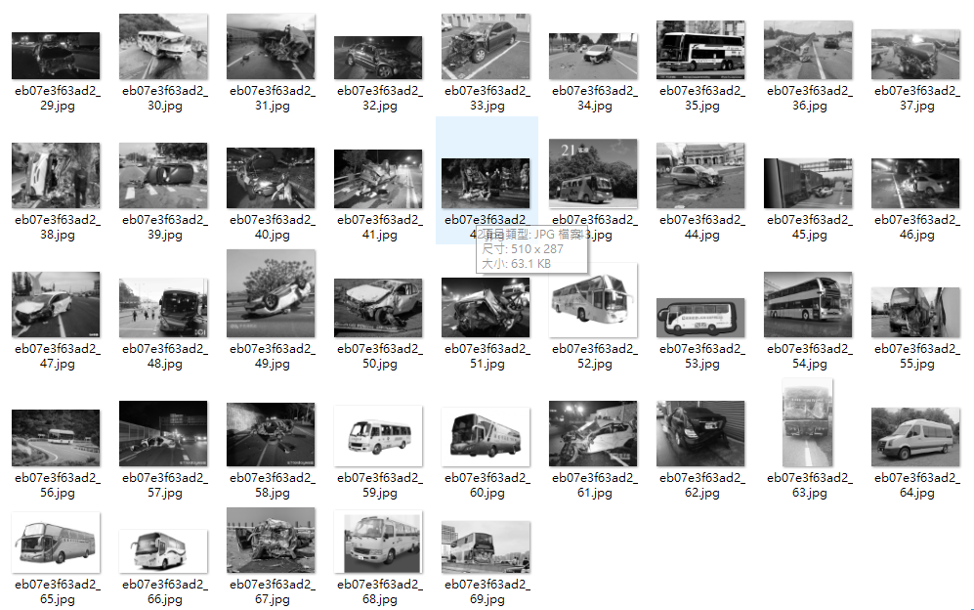
Third-train
優化
增加with_accident圖片數，並加入大型車訓練

Slide 20
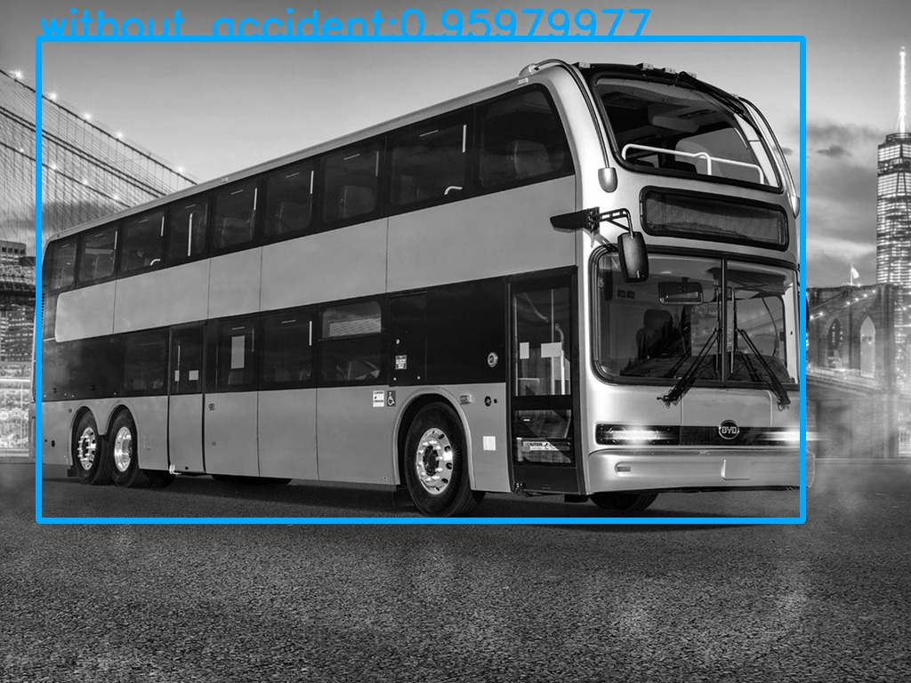
Third-train
結果
without_accident: 0.95979977

Slide 21
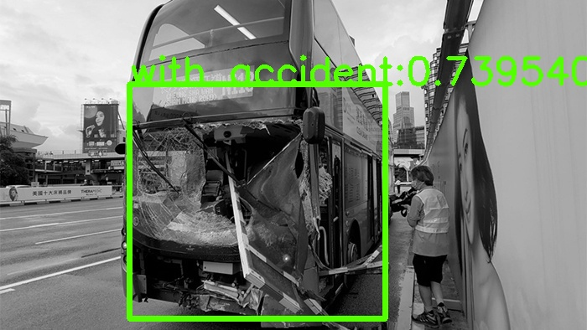
Third-train
結果
with_accident: 0.739540

Slide 22
Third-train
結果探討
已能辨認大型車是否發生事故
仍需要更多的資料集供模型訓練，方能提高準確率

Slide 23
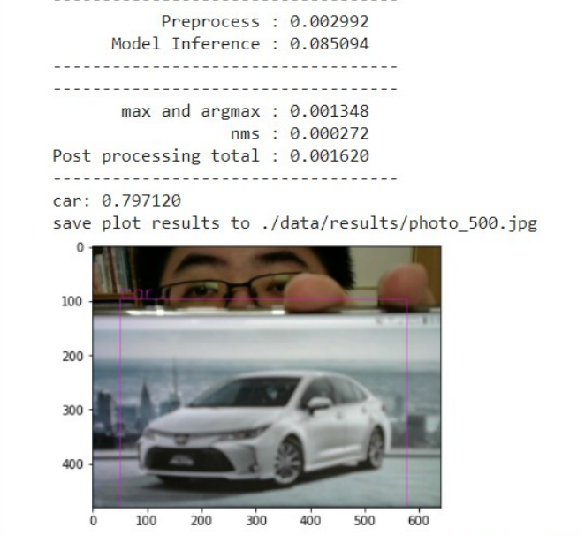
Webcam
拍照+辨識

Slide 24
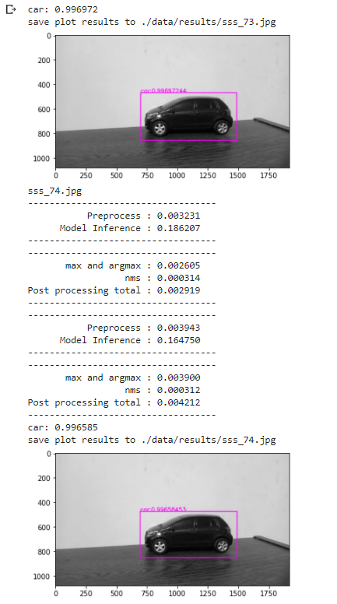
延伸應用
IP Webcam
運用IP Webcam可使用非本地
的攝像頭拍照，並立即辨認事
故是否發生。

Slide 25
專案分工
1. PPT(昀達、宗翰、建宇)
2. 程式碼: 組員一起討論(建宇、宗翰、昀達)
3. 小論文 : 詩詢

Slide 26

與社交距離偵測優劣勢分析
社交距離偵測
社交距離偵測
車禍事故偵測
優劣
車禍事故偵測
優劣
 | 社交距離偵測 | 車禍事故偵測
疫情過後
開發人員多寡
應用領域多寡

Slide 27
感謝聆聽

